Slide 1
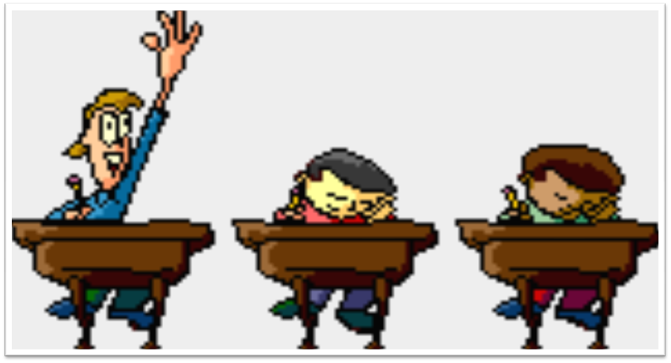
ПРАЗДНИК ПЕРВОЙ ОТМЕТКИ!

Slide 2
ЕСТЬ, ДРУЗЬЯ, ТАКАЯ ПТИЦА:
ЕСЛИ СЯДЕТ НА СТРАНИЦУ,
ОЧЕНЬ РАД БЫВАЮ Я,
А СО МНОЙ И ВСЯ СЕМЬЯ.

Slide 3
ЕСТЬ СОВСЕМ ДРУГАЯ ПТИЦА. ЕСЛИ СЯДЕТ НА СТРАНИЦУ. ТО С ПОНИКШЕЙ ГОЛОВОЙ ВОЗВРАЩАЮСЬ Я ДОМОЙ.

Slide 4
ЭТА ЦИФРА ПРОСТО ЧУДО. У НЕЁ ДРУЗЬЯ ПОВСЮДУ. ДАЖЕ В АЛФАВИТЕ ЕСТЬ У НЕЁ СЕСТРА – БЛИЗНЕЦ.

Slide 5
ТО ЛИ ЦИФРА, ТО ЛИ ВИЛКА, ТО ЛИ ДВУХ ДОРОГ РАЗВИЛКА. В УЧЕНИЧЕСКОЙ ТЕТРАДИ ЗНАЮ ТОЧНО – ВСЕ ЕЙ РАДЫ.

Slide 6
КАК СПОРИЛИ ОТМЕТКИ

Slide 7
ПАРА! ДВОЙКА! ВОТ КТО Я!

Slide 8
Я, СЕСТРИЦА, ЕДИНИЦА! А ЗОВУСЬ ЕЩЁ КОЛОМ!

Slide 9
ТРОЙКА ВСЁ-ТАКИ НЕ ДВОЙКА - НЕ ГРОЗИТ ГОЛОВОМОЙКА…

Slide 10
Я , ЧЕТВЁРКА, С КЕМ ДРУЖНА? С ТЕМИ, КТО ЧИТАЕТ КНИЖКИ.

Slide 11
КТО СТРЕМИТСЯ ВСЁ УЗНАТЬ, ПОЛУЧАЕТ ЧАСТО «ПЯТЬ»!

Slide 12
МЫ НЕ БУДЕМ ДОЛГО ВЫБИРАТЬ. НАМ НУЖНА ОТМЕТКА … «ПЯТЬ»!

Slide 13
ЧАСТУШКИ!

Slide 14
МНОГО ЗНАЛ Я ЛОДЫРЕЙ ВРОДЕ ВАС, А С ТАКИМИ ВСТРЕТИЛСЯ ПЕРВЫЙ РАЗ!

Slide 15
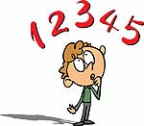
З А Г А Д К И

Slide 16
ШКОЛА

Slide 17
ГЕОГРАФИЧЕСКАЯ КАРТА

Slide 18
ГЛОБУС

Slide 19
КИСТОЧКА И КРАСКИ

Slide 20
КЛЯКСА

Slide 21
ПОРТФЕЛЬ

Slide 22
ШКОЛЬНАЯ ДОСКА

Slide 23
КНИГА

Slide 24
ВИКТОРИНА ПО СКАЗКАМ

Slide 25
ВЕСЁЛЫЕ ЗАДАЧКИ

Slide 26
ДОСКАЖИ СЛОВЕЧКО

Slide 27
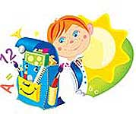
Табель первЫХ ОТМЕТОК
Учени 2 « » класса
МОУ «СОШ №24»
_______________________
_______________________

Slide 28
ЖЕЛАЕМ УСПЕХОВ В УЧЁБЕ!

Slide 29
ПРЕЗЕНТАЦИЮ СОСТАВИЛА УЧИТЕЛЬ НАЧАЛЬНЫХ КЛАССОВ АКСЁНОВА ВАЛЕНТИНА ЯКОВЛЕВНА (ИДЕНТИФИКАТОР 220-580-335) МОУ «СОШ № 24» Г. КЕМЕРОВО

